Slide 1
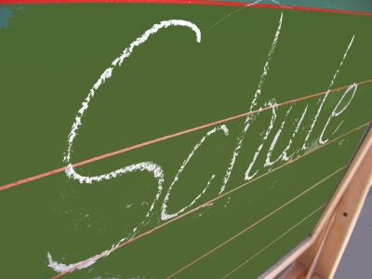
Projektarbeit zum Thema:
Mein Traumberuf
Vorbereitet Julia Tkatschyk

Slide 2

Nach Abschluß der Schule beginnt für Millionen ehemalige Schüler das selbständige Leben.

Slide 3

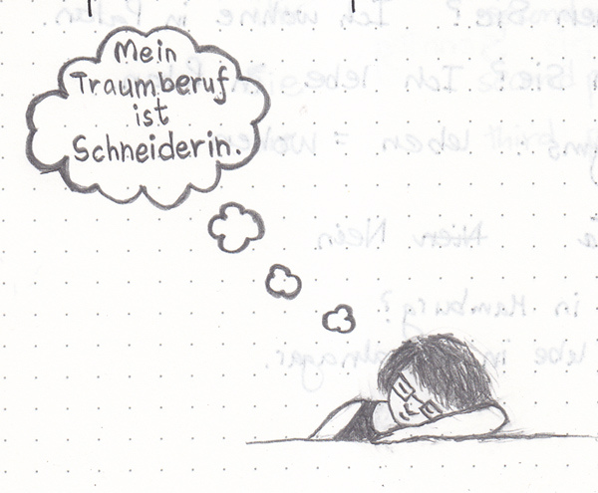
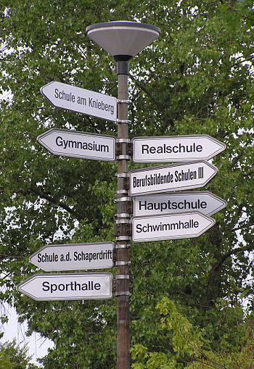
Viele Möglichkeiten gibt es: das Technikum, die Hochschule, die Universität. Es ist nicht leicht zwischen mehr als 2000 Berufen einen Beruf zu wählen.

Slide 4

Unsere Industrie und Landwirtschaft brauchen unsere Hände.

Slide 5

Man braucht Schlosser, Bauarbeiter, Krankenschwestern, Verkäufer, Lehrer, Fahrer, Agronome und viele andere Fachleute.

Slide 6

Manche holen sich Rat bei den Eltern, andere können sich sogar nach Beendigung der Schule zu Nichts entschließen.

Slide 7
Was mich betrifft, so habe ich längst gewählt. In Zukunft werde ich ein Übersetzer der deutschen geworden oder einer Journalistin.

Slide 8
Meine Lieblingsfächer sind Literatur und Fremdsprachen. Ich habe viele Bücher ukrainischer und ausländischer Autoren gelesen. Ich habe gute Zensuren in allen Fächern.

Slide 9
Meiner Meinung nach sind die schönste Berufe der Beruf einer Journalistin und der Beruf ein Übersetzer. Es gibt doch besseren Berufe.

Slide 10
Die Realität kann anders sein als man sie sich vorstellt. Der Beruf, den man wählt, muss den Interessen sowie den realen Möglichkeiten entsprechen.

Slide 11
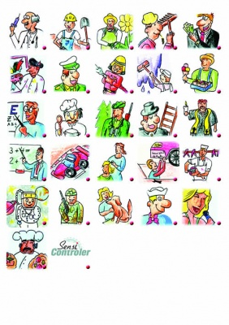
Vielen Dank für Ihre Aufmerksam!

